Slide 1
divulgação
Michael junge, COACh, Jamestown robowolves
Traduzido por equipe sunrise

Slide 2
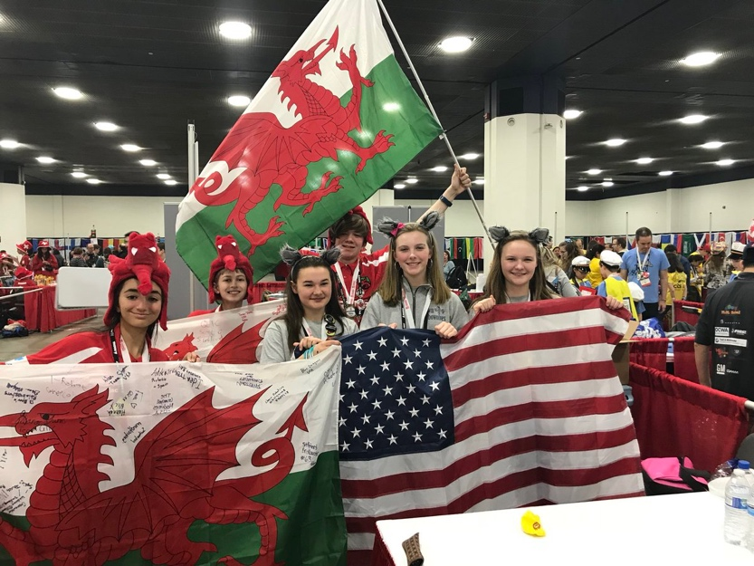
Conheça a equipe
O Jamestown Robowolves venceu 2 campeonatos estaduais
Ganahram o prêmio de primeiro lugar em Overall Project no Razorback Invitational
Ganharam primeiro lugar em Inspiração no World Festival!
Copyright 2018, FLL TUTORIALS
Última edição: 03/09/2018
1

Slide 3
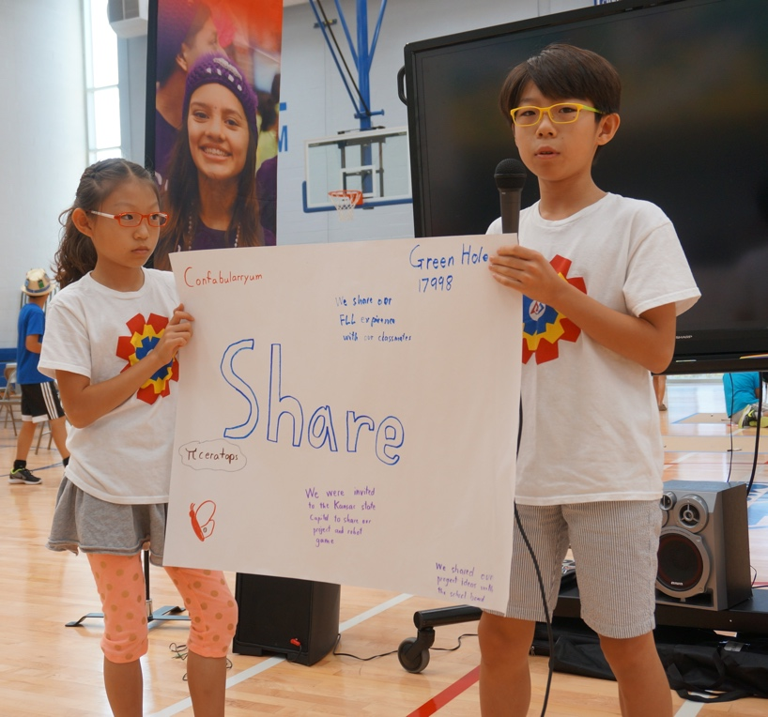
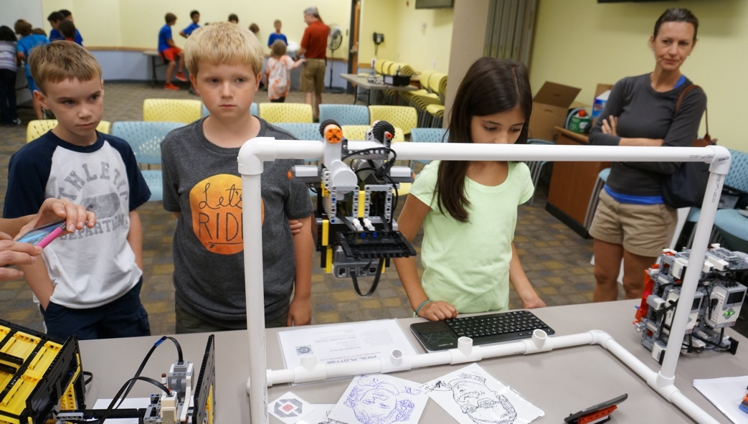
O que é divulgar na FIRST LEGO League?
Na FIRST LEGO League divulgar é compartilhar o seu trabalho do projeto e robô, como equipe
É também espalhar a STEM e FIRST na comunidade
Copyright 2018, FLL TUTORIALS
Última edição: 03/09/2018
1

Slide 4
Aonde você pode fazer eventos?
Biblioteca
Town Recreation Center
Governo municipal
Jornal local
Escolas
Organizações de Serviços (Kiwanis, Lions Club, Rotary, etc.)
Centros de Cidadãos Sêniors
Igrejas
Grupos de escoteiros
Organizações profissionais
Museus
Clubes de garotos e garotas
Copyright 2018, FLL TUTORIALS
Última edição: 03/09/2018
1

Slide 5
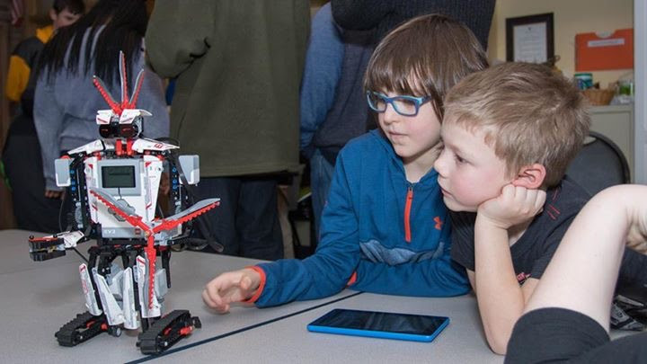
O que você pode fazer em um evento de divulgação
Explicar o que é FIRST LEGO League: construção de equipe, foco STEM, mais do que robôs
Mostre sobre o seu projeto, desafios do Core, construção do robô
Demonstre o seu robô
Demonstre seu projeto ou pôster de Core
Faça uma aula de programação
Demonstre modelos MINDSTORMS que o público possa interagir
Qualquer coisa! Fale sobre como se divertem na FIRST, habilidades que aprenderam e porque acham que é importante!
Copyright 2018, FLL TUTORIALS
Última edição: 03/09/2018
1

Slide 6
Como organizar eventos?
Converse com os pais, geralmente eles conhecem alguém que participa de algum grupo
Contate os bibliotecários
Escrive para o editor do jornal local
Pergunte para o diretor da escola sobre o “PTA” ou Honor Society
Liguem, mandem e-mails...
Escreva os detalhes antes de você entrar em contato, lembre-se de informar tudo!
Coisas para pensar antes de ligar:
O que vocês planejam para fazer no evento?
Quantos participantes podem atender?
Qual a faixa etária?
Precisa que as pessoas se inscrevam com antecedência?
Quanto tempo irá durar?
Que equipamentos precisam do anfitrião?
Existe custo?
Os pais tem que permanecer?
Por que isso seria algo que o anfitrião daria valor?
É permitido tirar fotos?
Copyright 2018, FLL TUTORIALS
Última edição: 03/09/2018
1

Slide 7
Exemplo de carta para organizar um evento
Dear Librarian,
I am a resident of your town and a member of a local youth robotics team. You can read more about our team here: www.teamwebsite.com.
My team and I were wondering if the library would be interested in hosting a Robotics Demo for your patrons. We know that you have been adding STEAM classes to your summer programs.
Our team has been participating in a program called FIRST LEGO League for three years. By doing such demos, we hope to encourage more children to participate in STEM programs. We know that your library is very supportive of children’s/community activities and would love to come and run a class. There would be no cost to the library or kids. We just need a room with enough space for a 4ft X 8ft table (that we will bring) and space for an audience to come and go (maybe about 10-15 people at a time). We expect between 50-100 people total to attend. No sign-up is required for this event and it is open to any age. We will demonstrate our FIRST LEGO League robot (a robot built out of LEGO MINDSTORMS) to the attendees and answer any questions they may have. The session will be 2 hours long.
In addition, we would like permission to take photographs of attendees at the event. These will be used on our team’s website/social media pages and shared with judges at future competitions.
You can let us know what your thoughts are and we will be happy to work with you. We are flexible and available almost any evening or weekend in July. You can contact me at student@fllteam.com.
Sincerely,
FLL Student
Essa carta deve apresentar a equipe, fornecer um link para mais informações, dizer o objetivo do evento, e fornecer informações como custo e espaço necessários
Se vocês planejam em fazer workshops, devem especificar os materias necessários, ambiente e qual a faixa etária
Lembrem-se de se arrumarem com antecedência e permanecerem até mais tarde, para limparem o local
Enviem uma carta de agrac
Agradeçam o anfitrião no final do evento
Copyright 2018, FLL TUTORIALS
Última edição: 03/09/2018
1

Slide 8
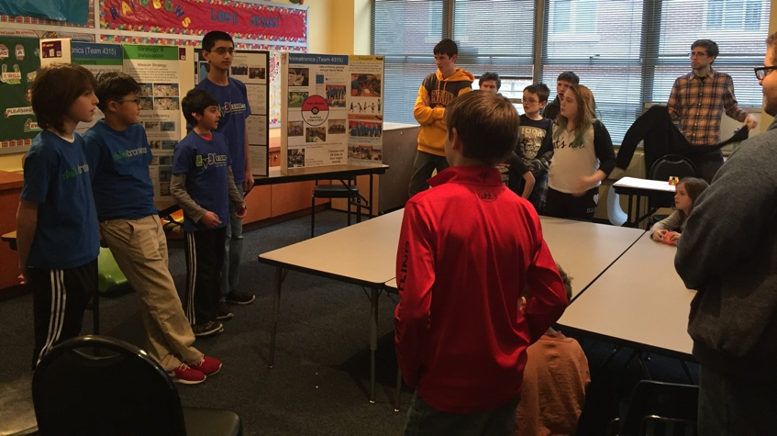
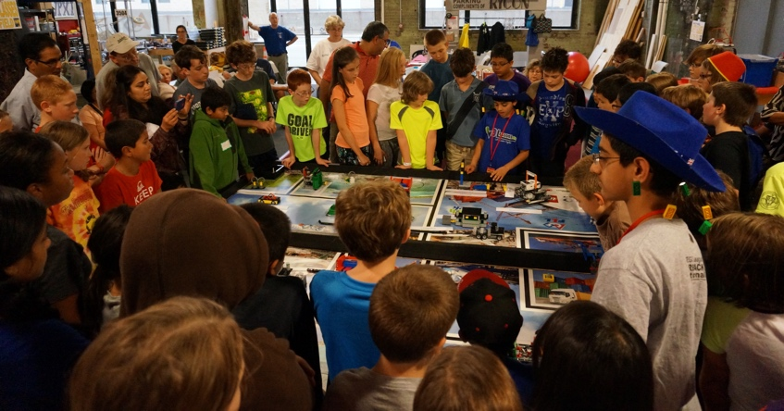
Que tipos de equipamentos vão precisar?
Demonstração FIRST LEGO League
Seu robô, tapete FIRST LEGO League table, missões
Um plano – mostrar a execução das missões ou outros truques?
Aula de programação
Laptops ou tablets
Robôs
Protor
Lano da lição
Core Values e Apresentação do Projeto
Atividade preparada
Seus pôsters
Modelos MINDSTORMS
Modeos feitos previamente
Copyright 2018, FLL TUTORIALS
Última edição: 03/09/2018
1

Slide 9
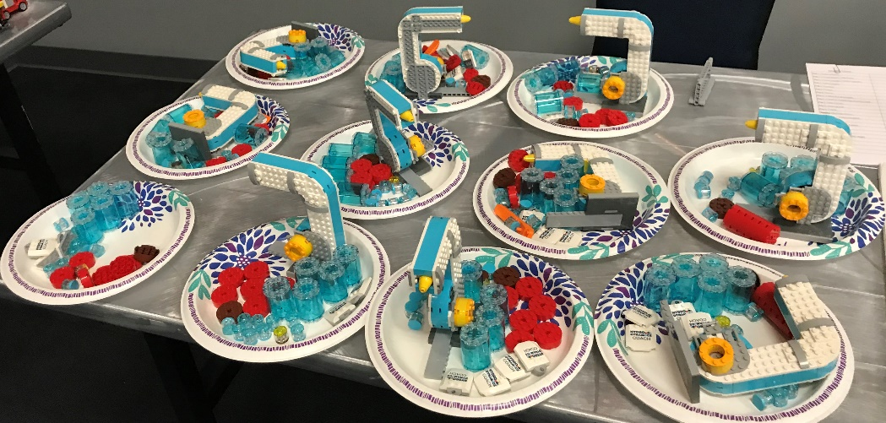
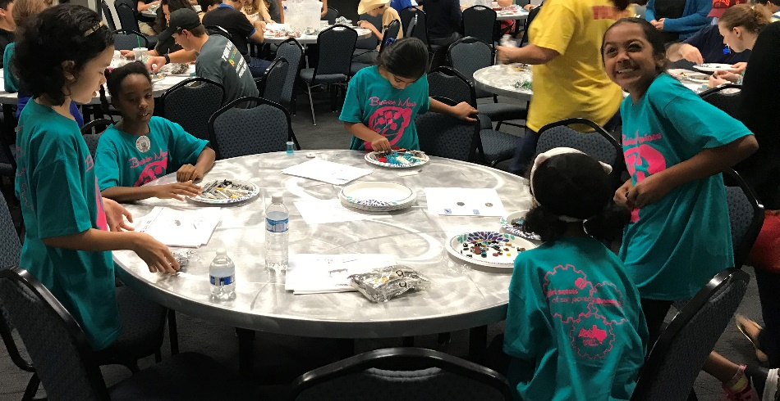
Outras oportunidades de divulgação
Sejam voluntários na construção de modelos de seu torneio FLL!V
Enviado por Maniacs Brainiacs
Copyright 2018, FLL TUTORIALS
Última edição: 03/09/2018
1

Slide 10
CRéDIToS
Essa lição foi escrita por Michael Junge, http://www.jamestownrobowolves.org/home
Mais lições de for FIRST LEGO League disponíveis em www.flltutorials.com
Traduzido por Equipe Sunrise, de Santa Catarina, Brasil
Creative Commons Attribution-NonCommercial-ShareAlike 4.0 International License
Copyright 2018, FLL TUTORIALS
Última edição: 03/09/2018
<número>

